Slide 1

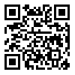
L'évaluation d’impact des projets
Image cc0, source
Notes:
Parlons des projets mais pas “comme d’habitude”. Dans les autres cours de GdP je vous présente *comment* faire = comment concevoir, animer et piloter des projets .. Ces outils se centrent sur le processus, mais en oubliant un peu le plus important : les conséquences. Est-ce qu’on a bien accompli ce que l’on voulait ?
Je vous propose donc de passer de la question « comment » à la question « pourquoi » ? A quoi sert un projet ? Est-il réellement efficace ?
Dans cette formation, je vous parlerai de la manière dont vous pouvez conduire une démarche de réflexion avant de le lancer un projet : formuler des termes de référence. Vous apprendrez également à définir des indicateurs qui vous permettront de mener une évaluation juste en impliquant tous les acteurs du projet… et finalement ce que l’on appelle « les bonnes pratiques » par exemple capitaliser sur l’évaluation pour pour s’améliorer
_____________________________
C’est une question essentielle et la première chose pour réussir un projet est 1/ de définir ce que l’on veut faire et 2/ se mettre en capacité le mesurer de connaitre la situation initiale, avant le projet .. 3/ en cours de route de pilote le projet 4/ à la fin d’utiliser ces informations pour s’améliorer

Slide 2


Avant de commencer
Confort de lecture ?
  haute définition
  mettre la vidéo en mode « plein écran »
  mettre en pause, varier la vitesse, sous-titres
gestiondeprojet.pm
  originaux des diapositives, fichiers vidéos...
  quiz, prise de notes partagée, ressources...
  MOOC/SPOC GdP :
    forum, réseaux sociaux
    certification de réussite
.
Notes:
Regarder à votre rythme - Démo de youtube et de mon site, sauter cette introduction
Pouvez le regarder sans connexion internet
Licence réutiliser librement à condition de 1/citer l’auteur, 2/ ne pas la mettre en accès commercial sans autorisation écrite de ma part 3/ partager aussi votre cours sous la même licence
Formation complétée et relancée avec le concours actif de l’AUF

Slide 3


Cours sous licence Creative Commons
Pas d’utilisation commerciale
  Gratuit pour un usage personnel ou dans un cadre bénévole
  Entreprise ou cursus universitaire : Demander l’autorisation
    Votre organisation a-t-elle les droits ? => http://goo.gl/s2yRtv
    RH ou formateur : Faire une demande d’utilisation => http://goo.gl/2uGj8s
Images : cc-by source
Notes:
Regarder à votre rythme - Démo de youtube et de mon site
Pouvez le regarder sans connexion internet
Licence réutiliser librement à condition de 1/citer l’auteur, 2/ ne pas la mettre en accès commercial sans autorisation écrite de ma part 3/ partager aussi votre cours sous la même licence
Formation complétée et relancée avec le concours actif de l’AUF

Slide 4

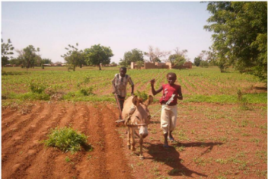
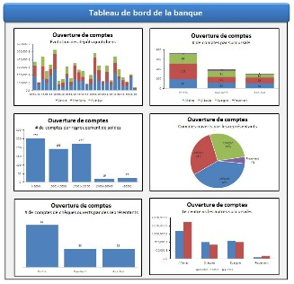
Objectifs
Au terme de cette formation, vous devez pouvoir :
Évaluer un projet :
  Établir des termes de référence
  Connaître les « bonnes pratiques »
  Exemples, tirés de projets/organisations
  Étude de cas corrigée à la fin de chaque chapitre
Concevoir, calibrer et mettre en œuvre des indicateurs d’impact
Comprendre et partager des concepts-clés
  (Présentés sur la page suivante)
Image public-domain-photos

Slide 5
Vocabulaire de l’évaluation
Finalité Moyens Restitution
suivi – évaluation critères
Objectifs/Résultats buts
suivi-capitalisation Effets
Impact prévu/réel Induction/déduction
Situation de départ Indicateurs
Notes:
Il faut bien définir ce dont on parle
Action, Objectifs/résultat, effet, impact
Termes de référence,
Impact prévu, indicateurs Situation de départ
Moyens, objectifs, buts et finalité
À la fin : restitution

Slide 6
Programme et Projets
Capitalisation pour les programmes
/ projets à venir
Loi, Plan
Stratégique
Domaines
prioritaires,
Objectifs globaux
Programmation
Étude
d’impact (réel)
Rapport
d’évaluation
Étude
d’impact (prévu)
Livraison
Identification
des projets
Dossier de cadrage
Cadre logique,
Termes de référence
De l’évaluation
Suivi : continuer
/ piloter le projet
Mise en œuvre
Formulation
Lancement
Rapports d’avancement
Évaluations intermédiaires
Etude de montage
Budget
Décision de
financement
Notes:
Comprendre pas le projet, mais ce qu’il y a autour : d’où vient-il, dans quelle politique/stratégie est-ce qu’il s’inscrit ?

Slide 7
Sommaire
Fondamentaux de l’évaluation
Le processus d’évaluation
Évaluer l’impact en mettant en œuvre des indicateurs
Critères de réussite, bonnes pratiques
Notes:
IFADEM est un gros programme

Slide 8
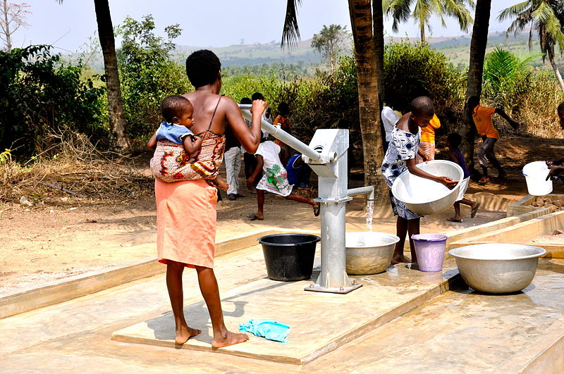
Fondamentaux de l’évaluation
Source cc-by-SA : Wikimédia Commons

Slide 9
Effets
Impact
Objectifs
Résultats
Effets
Source : Prise en compte de l’impact et construction d’indicateurs d’impact Gilbert Graugnard - Nicolas Heeren CIEDEL

Slide 10
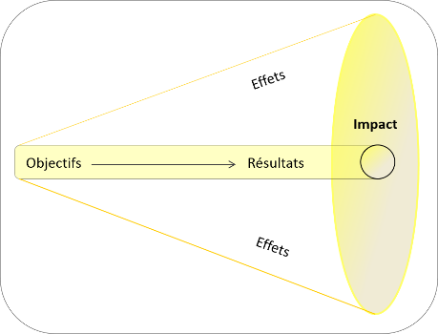
Définitions
Résultats = changements produits directement par le projet
  A comparer avec les objectifs formalisés avant le lancement.
Effets = incidences directes et indirectes de l’action
  Résultats directs du projet mais aussi de facteurs extérieurs.
  Les effets peuvent être anticipés, mais avec une marge d’incertitude
Impact = changement durable à la suite de l’action, ce qui reste quand le projet est achevé.
  Prévoir l’impact est difficile, car de nombreux éléments extérieurs au projet interviennent.
  Le temps joue un rôle majeur, car l'impact se juge à terme, après la fin du projet

Slide 11
Effets
Impact
Objectifs
Résultats
Effets

Slide 12
L'évaluation des résultats
Comparer :
  les objectifs définis pour le projet
  … et les résultats atteints
Deux visions :
  quantitative : écart chiffré entre le prévu et le réalisé (p.e. 3 puits construits au lieu de 4)
  qualitative : différence de nature prévu / réalisé (p.e. un forage au lieu d’un puit)

Slide 13

Objectifs | Résultats | Effets | Impact
Réaliser 12 puits répondant aux normes techniques | 10 puits 60m3 1 forage
Réduire le travail des femmes | Diminution des temps d’attente aux puits
Améliorer la santé des habitants en éliminant les maladies liées à l’eau polluée. | Bonne qualité bactériologique de l’eau des puits
Source : Prise en compte de l’impact et construction d’indicateurs d’impact Gilbert Graugnard - Nicolas Heeren CIEDEL

Slide 14
Effets
Impact
Projet
Effets
Effets

Slide 15
L'évaluation des effets
L’évaluation des effets porte sur l’interaction entre le projet et son environnement.
  Les acteurs concernés ne se limitent pas au client / public-cible du projet
  Les réactions des acteurs : groupes, personnes … sont difficiles à prévoir
  D’autres projets, évènements … ont pu interférer

Slide 16
Objectifs | Résultats | Effets | Impact
Réaliser 12 puits répondant aux normes techniques | 10 puits 60m3 1 forage | La population continue de puiser l’eau au marigot sauf en saison sèche
Réduire le travail des femmes | Diminution des temps d’attente aux puits | Le temps libéré permet des activités productives : culture, tissage…
Améliorer la santé des habitants en éliminant les maladies liées à l’eau polluée. | Bonne qualité bactériologique de l’eau des puits | Les villageois stockent l’eau dans des récipients contaminés par l’eau du marigot
Source : Prise en compte de l’impact et construction d’indicateurs d’impact Gilbert Graugnard - Nicolas Heeren CIEDEL

Slide 17
Effets
Impact
Objectifs
Résultats
Effets

Slide 18
L’appréciation de l’impact
L'impact d'un projet est
  l’ensemble des changements
  …durables
  positifs et négatifs
  prévus et imprévus
  sur les personnes, les groupes et l’environnement
  … ayant un lien de causalité avec le projet

Slide 19
Objectifs | Résultats | Effets | Impact
Réaliser 12 puits répondant aux normes techniques | 10 puits 60m3 1 forage | La population continue de puiser l’eau au marigot sauf en saison sèche | Les résultats correspondent aux objectifs du projet, mais il n’a pas amélioré la situation sanitaire des populations. Par contre, les nouvelles activités productives des femmes produisent des revenus, dont une partie sert à améliorer la santé.
Réduire le travail des femmes | Diminution des temps d’attente aux puits | Le temps libéré permet des activités productives : culture, tissage…
Améliorer la santé des habitants en éliminant les maladies liées à l’eau polluée. | Bonne qualité bactériologique de l’eau des puits | Les villageois stockent l’eau dans des récipients contaminés par l’eau du marigot
Source : Prise en compte de l’impact et construction d’indicateurs d’impact Gilbert Graugnard - Nicolas Heeren CIEDEL

Slide 20
Il est difficile d’anticiper l’impact
Impact technique :
  attendu : des villageois autonomes et formés pour l’entretien ;
  inattendu : création d’entreprises de réparation des puits.
Impact économique :
  attendu : la caisse villageoise est alimentée par le paiement de l’eau ;
  inattendu : la caisse permet la création d’emplois dans les entreprises d’entretien des puits.
Impact social :
  attendu : les enfants du village sont en meilleure santé ;
  inattendu : les enfants libérés de la corvée d’eau peuvent aller à l’école.
Impact financier :
  attendu : constitution d’une caisse pour l’entretien de chaque puits ;
  inattendu : l’argent d’une des caisses est détourné
Impact organisationnel :
  attendu : constitution de comités de gestion des puits ;
  inattendu : certains comités de gestion fonctionnent si bien qu’il conduisent d’autres actions, p.e un potager pour l’école.
Inspiré de : Prise en compte de l’impact et construction d’indicateurs d’impact Gilbert Graugnard - Nicolas Heeren CIEDEL
Notes:
C’est le problème central de l’évaluation et la justification de la rigueur de la démarche…

Slide 21
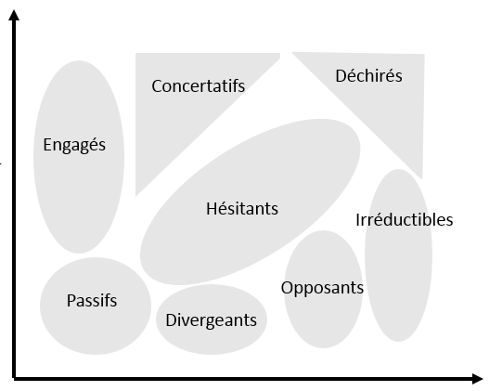
Anticiper l’impact
Quels sont les enjeux, acteurs et parties prenantes du projet ?
  Dirigeants, chefs, élus..
  Agents de l’État, des collectivités locales
  Groupes et associations,
  Financeur, bailleur de fonds
  Opérateurs économiques,
  etc…
... analyser leurs zones d'incertitudes et anticiper leurs stratégies (voir formation d’analyse stratégique des projets)

Slide 22
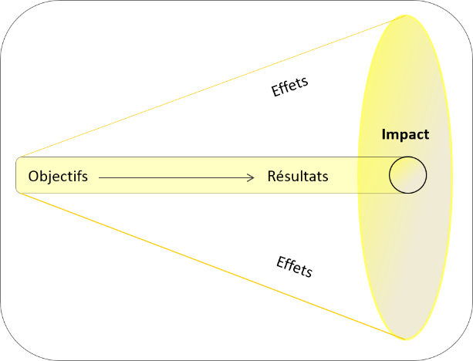
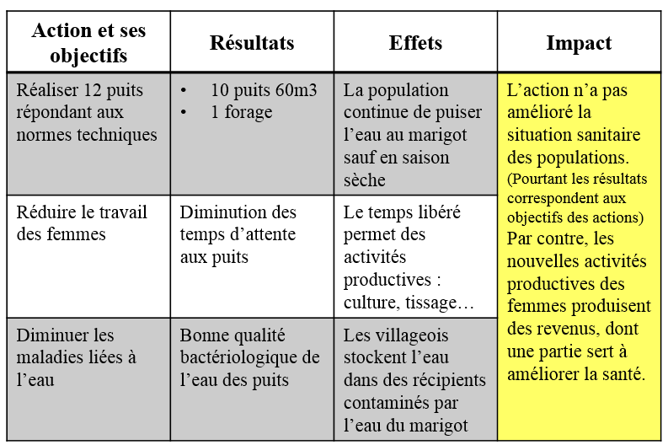
Synthèse

Slide 23

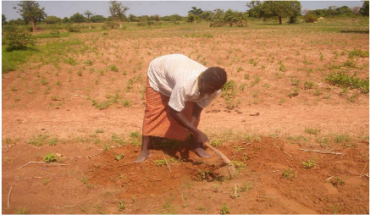
Introduction de la culture attelée
Ce projet a pour objectif d’introduire la culture attelée dans des villages sahéliens.
« pour chaque exploitation agricole, une charrue »
Décrivez les actions menées, leurs objectifs, effets … et l’impact possible
Images source

Slide 24
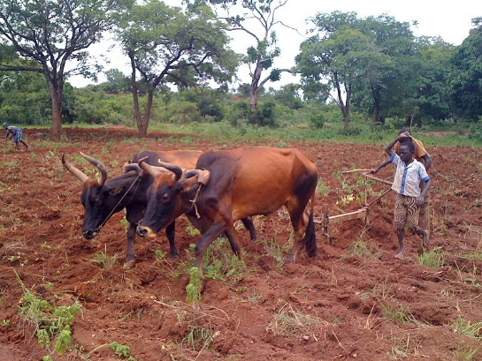



Projet d’introduction de la culture attelée
Pour mieux comprendre la technologie et les enjeux liés à son adoption, vous pouvez utiliser les liens suivants :
  Fiche technique : Traction animale : http://goo.gl/DCnROV
  Livre : La traction animale : http://goo.gl/UNVsWZ
  Article : Financement de la culture attelée et stratégies d’équipement : http://goo.gl/ooyqEt
Image cc-by-SA : Wikimédia Commons

Slide 25
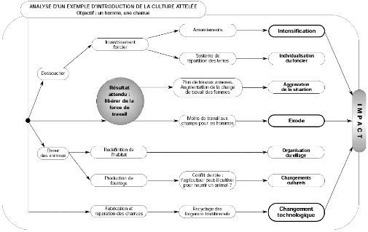

Réflexion et questions
Pour le projet d’introduction de la culture attelée établissez un schéma :
    Les principales actions à mener
    Leurs objectifs
  Et anticipez quels seraient ..
    Leurs effets
    Leur impact
Partagez votre travail, découvrez le corrigé …et les travaux des autres apprenants :
  Sur le fil de discussion (MOOC/SPOC)
  Sur les communautés dédiées :
    Facebook, Twitter #Gestiondeprojet.pm
  Utilisez #ÉvaluationImpact
Quiz

Slide 26
Sommaire
Fondamentaux de l’évaluation
Le processus d’évaluation
Évaluer l’impact en mettant en œuvre des indicateurs
Critères de réussite, bonnes pratiques

Slide 27

Le processus d’évaluation
Photos © www.ifadem.org

Slide 28
Les termes de référence
Avant le lancement du projet, ils permettent d’établir un consensus, de préparer l’évaluation, de « passer commande » à un évaluateur :
    Description et environnement du projet : Dans quelle stratégie/programme s’inscrit-il? Acteurs, contexte, leçons des projets antérieurs, impact attendu …
    Contenu du travail d’évaluation : Questions évaluatives : Quels objectifs? Quels critères de réussite ? Méthodologie d’évaluation, indicateurs envisagés…
    Organisation de l’évaluation : Compétences requises, durée, moyens : budget, étapes du déroulement, processus de sélection du consultant …
    Les livrables : Rapports, restitution des résultats : à qui, comment ?
« La qualité d’une évaluation dépend à 50% de celle des termes de référence ».
  Guides méthodologique F3E, Daniel NEU
    Préparer les termes de référence
    La préparation collective d’une évaluation
Notes:
Lien => Comment préparer collectivement des termes de référence ? Cette note, rédigée dans le cadre de la formation « Enjeux et préparation d’une évaluation » organisée par le F3E les 10 et 11 janvier et animée par Daniel Neu du GRET, propose quelques conseils pour cet exercice délicat et de plus en plus pratiqué.

Slide 29
Le suivi – évaluation
Procéder régulièrement à des évaluations : les présenter et les discuter lors des réunions du projet.
  Elles peuvent être des auto-évaluations, des évaluations externes, ou être réalisées en commun pendant des réunions du projet.
  Pendant le déroulement, on peut évaluer les premiers résultats/effets, mais aussi le fonctionnement du projet (implication des acteurs..).
Zone des Effets
Impact
Action
Résultats
Situation de départ, baseline
Évaluation(s) intermédiaire(s)
Évaluation de fin de projet, post-mortem
Évaluation
d’impact
Inspiré de : Prise en compte de l’impact et construction d’indicateurs d’impact Gilbert Graugnard - Nicolas Heeren CIEDEL

Slide 30
Le suivi-capitalisation
Collecter et analyser régulièrement “l’information utile à l’action”, la mémoriser
  Prendre le temps d’observer = écoute et distanciation.
  S’informer sur les autres projets en cours.
  Noter, conserver par écrit les indicateurs
Impact
Action
Capitalisation
Source : Prise en compte de l’impact et construction d’indicateurs d’impact Gilbert Graugnard - Nicolas Heeren CIEDEL

Slide 31

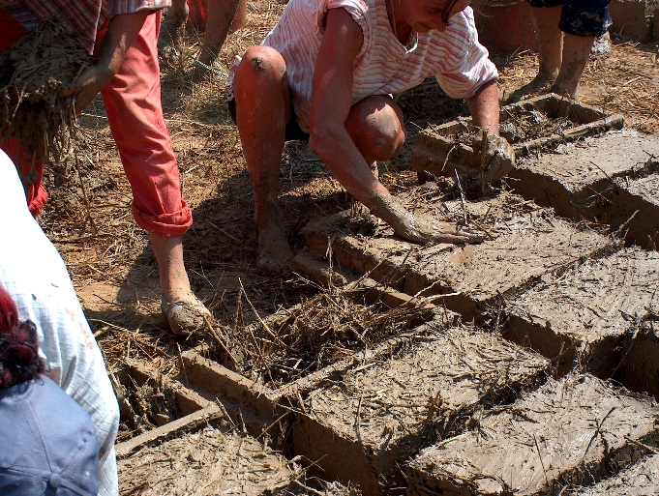
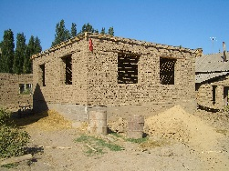
Près d’un village, quatre hommes préparent du banco : ils mélangent de l’argile, de la paille et de l’eau, qu’ils moulent ensuite pour faire des briques.
A la question “Que faites-vous ?”
  Le premier répond : “Je prends de l’argile et de la paille et je les tasse dans ce moule puis je laisser sécher au soleil”.
  Le second : “Je fabrique des briques de banco pour construire les murs d’un bâtiment”.
  Le troisième dit : “Je participe à l’installation d’une école dans notre village”.
  Le quatrième : “J’œuvre pour l’avenir de nos enfants par l’accès au savoir”
Source1, source2, source3 cc-by-SA : Wikimédia Commons

Slide 32
Préparer des briques est le moyen de réalisation du projet.
Construire le bâtiment est son objectif.
Faire fonctionner une école dans le village est son but.
Assurer l’avenir des enfants est sa finalité.

Slide 33
Les moyens sont les financements, compétences, outils et méthodes pour atteindre les objectifs.
  Il est indispensable de mobiliser des moyens et des ressources
  Une bétonnière et du ciment, du temps de travail, un budget, un chef de chantier, une convention entre les partenaires...
L’objectif : c’est le résultat attendu d’une action.
  Les objectifs sont ordonnés dans le temps et dans l’espace : organigramme des tâches (WBS), jalons, livrables...
  Réaliser les fondations, monter les murs, le toit, acquérir et installer le mobilier pour aménager l’école…
Le but : c’est la matérialisation de la finalité que l’on se donne = l’impact attendu.
  Le but est concret, mais il n’est pas accessible immédiatement : une fois l’école construite, il faudra...
  .. recruter les instituteurs, les payer, acheter les cahiers/manuels tous les ans …
La finalité : c’est l’idéal vers lequel on tend. La finalité souvent fait référence à des valeurs :
  La dignité, la liberté, l’égalité, le libre arbitre, le bien commun ...

Slide 34
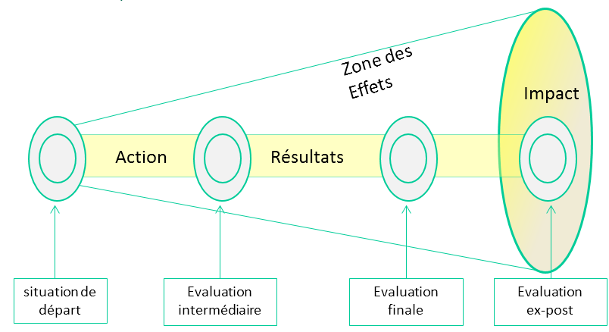
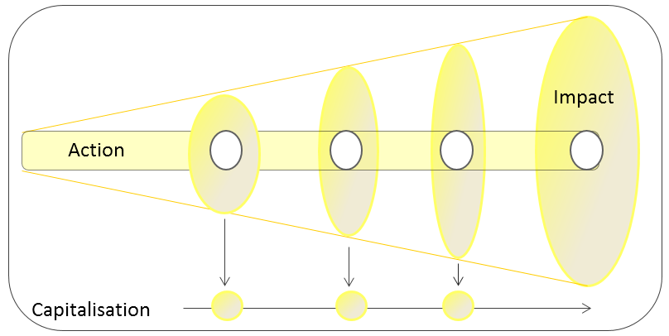
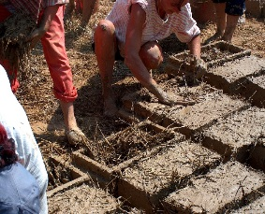

Synthèse : le processus d’évaluation
Termes de référence
Suivi
Moyens, objectifs, buts et finalité
Description du projet
Travail d’évaluation
Organisation
Livrables

Slide 35
Introduction de la culture attelée
Pour vous, quels sont les moyens, l’objectif, le but et la finalité du projet ?
Images : source

Slide 36
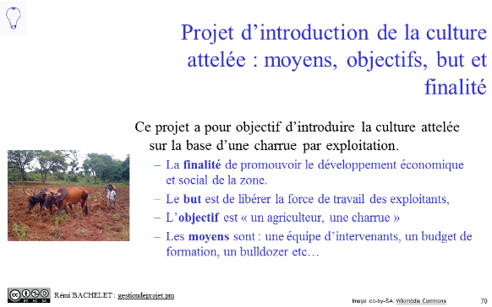
Réflexion et questions
Pour le projet d’introduction de la culture attelée dans des villages sahéliens décrivez :
    Moyens
    Objectif
    But
    Finalité
... du projet
Partagez votre travail, découvrez le corrigé …et les travaux des autres apprenants :
  Sur le fil de discussion (MOOC/SPOC)
  Sur les communautés :
    Facebook, Twitter #Gestiondeprojet.pm
  Utilisez #Finalité
Quiz

Slide 37
Sommaire
Fondamentaux de l’évaluation
Le processus d’évaluation
Évaluer l’impact en mettant en œuvre des indicateurs
Critères de réussite, bonnes pratiques
Notes:
IFADEM est un gros programme

Slide 38

Construire des indicateurs
Photos © www.ifadem.org
Notes:
Exemple = projet de formation des enseignants

Slide 39
Un indicateur d’impact qu’est-ce que c’est ?
Un signe vérifiable et mesurable qui permet :
  par comparaison à une référence,
  de porter une appréciation
… on le met au point à partir de l'impact attendu du projet
.

Slide 40

L'impact attendu permet de déterminer des indicateurs
Effet
Indicateur
Impact attendu
Indicateur
Effet
Projet
.
Indicateur
Effet
Indicateur
Impact réel
Effet
Indicateur

Slide 41


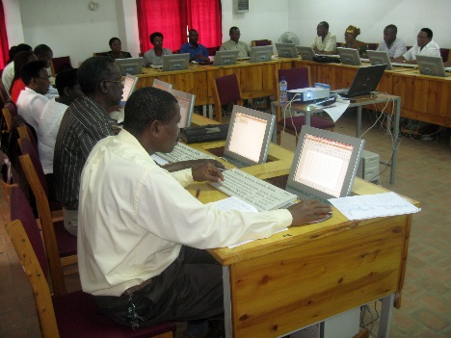

IFADEM : le projet
1er regroupement
2 jours
Autoformation tutorée
6 mois
Autoformation tutorée
6 mois
Evaluation des enseignants / Evaluation du dispositif
3ème regroupement
3 jours
2e regroupement
2 jours
Parcours de 350 heures de formation
Cas IFADEM développé par Marion Alcaraz, AUF
Photos © www.ifadem.org
Notes:
Dans ce chapitre nous allons vous présenter un exemple de projet – IFADEM – de son évaluation externe et vous expliquer comment ont été rédigés les termes de référence de cette évaluation.
 L’Initiative francophone pour la formation à distance des maitres est un programme de formation continue destiné aux instituteurs en poste et dont l’objectif est d’améliorer leurs compétences pédagogiques ainsi que la qualité de leur enseignement du français. La formation est délivrée en partie à distance. Elle s’étale sur 9 mois et 
représente environ 350 heures de formation.
- IFADEM est co-pilotée par  l’Agence universitaire de la Francophonie (l’AUF) et  l’Organisation internationale de la Francophonie (l’OIF).
- C’est un projet inscrit à la programmation de l’AUF et de l’OIF mais qui bénéficie également d’importants financements extérieurs des  partenaires techniques et financiers (dits aussi « PTF »), notamment de l’Agence française de développement (l’AFD).
- Qui dit financements importants d’un grand organisme de coopération de type AFD dit suivi-évaluation à mettre en place et évaluation externe à la fin du projet. Prévoir que les résultats du projet seront mesurés par une évaluation externe fait partie des conditions de soutien et de financement. Cette évaluation peut même être double, comme c’est le cas avec l’exemple d’IFADEM au Burundi que nous allons étudier : une évaluation pour vérifier si les objectifs du projet ont bien été remplis et un audit financier pour vérifier si l’argent de l’AFD a été dépensé selon les règles de la finance internationale.

Slide 42
IFADEM - Termes de référence
Indicateurs ?
Effets ?
Objectifs
  Former 100 formateurs d’instituteurs
  Développer 7 livrets de formation
  Créer 4 Espaces numériques
  Former 1800 instituteurs
Impact attendu
  Améliorer les connaissances et compétences professionnelles des instituteurs
  Tester et valider une stratégie nationale de formation continue
  ….
.
Notes:
Les éléments du cadre logique sont transposé dans la convention, en particulier les objectifs que les partenaires se sont donné d’atteindre et qui seront vérifiés par une évaluation externe.
Il s’agit à la fois d’objectifs quantitatifs  :
Former 1800 instituteurs
Développer des contenus pédagogiques
Créer 4 Espaces numériques (l’équivalent « junior » des campus numériques francophones)
Former une centaine de formateurs de formateurs
Mais la convention précise aussi des objectifs plus qualitatifs et donc plus difficilement mesurables  :
Améliorer les compétences professionnelles des enseignants du primaire
Tester et valider une stratégie nationale de formation continue
Mais on le verra, l’évaluation ne se limitent pas aux objectifs « conventionnels ». Les objectifs propres du partenaire technique et financier qui co-finance le projet et aussi les discussions et la volonté du bénéficiaire, le Ministère de l’éducation, interviennent également dans le choix de ce qui sera effectivement évalué à la fin du projet. Ce choix sera précisé nous le verrons dans les « termes de référence » de l’évaluation.

Slide 43
Déterminer les indicateurs
Impact attendu :
Amélioration des
  connaissances professionnelles
  compétences pratiques
des enseignants
Interroger des experts – Lire des rapports d’évaluations de systèmes éducatifs
Effets ?
Connaissances professionnelles
  « connaitre les étapes d’une leçon »
  ..
Pratiques de classe
  « travail en groupes »
  …
.
Indicateurs
Notes:
Poursuivons avec l’exemple d’IFADEM.
 Lorsqu’on organise une formation pour des instituteurs en poste, le principal impact espéré est l’amélioration de leurs compétences professionnelles.
En sachant que leur programme de formation entend à la fois renforcer leurs connaissances théoriques et leurs pratiques de classe ; soit deux compétences (une théorique et une pratique) pour lesquelles on doit pouvoir mesurer des écarts entre le début et la fin de la formation.
 L’amélioration des connaissances théoriques et des pratiques pédagogiques des enseignants, c’est un impact global. C’est en observant des séances de classe avant de commencer le projet qu’on va pouvoir le détailler. On peut aussi s’appuyer sur des données déjà existantes : dans les services d’inspection, dans les rapports d’évaluations de systèmes éducatifs comme celles effectuées par le pôle de Dakar, etc.
Ces différents éléments nous indiquent qu’à la fin de la formation, on peut s’attendre, à ce que les enseignants consacrent plus de temps dans la classe à faire travailler les enfants en groupes ; on peut aussi supposer qu’ils diversifieront les modalités d’évaluation en cours d’année ; qu’ils maitriseront la démarche de correction phonétique ; ou encore qu’ils sauront analyser plus efficacement les erreurs de leurs élèves.
Ca, c’est notre grille de lecture des effets, à laquelle on associe des indicateurs :
temps moyen consacré au travail en groupes, nombre d’enseignants qui maitrisent la méthodologie de la compréhension orale, etc.

Slide 44
Indicateurs : méthodologie
Indicateurs :
Connaissances professionnelles
Pratiques de classe
Grille d’observation « séances de classe »
Questionnaire « Connaissances professionnelles »
.
  Voir cours Méthodes de recueil de données
  Les entretiens, conception de questionnaires, observation directe …
Notes:
On parle ici d’un impact qualitatif – c’est ce qui a été expliqué dans la précédente vidéo.
 La mesure de cet impact suppose non seulement de construire des indicateurs mais aussi d’élaborer des outils pour les renseigner.
Parmi différentes options possibles, IFADEM a fait le choix de deux outils complémentaires :
un QCM, appelé « sondage sur les pratiques professionnelles », dispensé directement aux enseignants à l’entrée et à la sortie de la formation ;
 et une grille d’observation de séances de classe, confiée aux inspecteurs.

Slide 45
Situation de départ
Situation de départ, baseline
= Recueil des données au démarrage du projet
QCM sur les connaissances professionnelles
20% des enseignants interrogés connaissent les étapes d’une leçon de compréhension orale
….
Moyenne de 23,7/45
.
Observation de séances de classe
13% des enseignants acceptent que leurs élèves utilisent des tournures « français oral »
44% des enseignants font travailler leurs élèves en groupes
…
Notes:
démarrage du projet (entrée des enseignants en formation).
En janvier 2013, ces deux outils ont été testés au lancement de la formation dans le Katanga. Les résultats obtenus donnent des indications sur les connaissances et les pratiques des enseignants qui correspondent à la situation de départ.
 Au démarrage de la formation, le groupe a obtenu en moyenne 23,7 points sur 45 au sondage sur les pratiques professionnelles. C’est un premier indicateur de départ.
Mais on peut aller plus en détail : on peut dire par exemple  que seuls 13% des enseignants acceptent que leurs élèves utilisent des tournures propres au français oral dans la classe ; que 56% des enseignants ne font jamais travailler leurs élèves en groupes ; ou encore que 80% d’entre eux ne connaissent pas les étapes d’une leçon de compréhension orale.
 Ces différents éléments nous donnent la situation de référence de départ ; ce sont les indicateurs qui sont associés à l’impact qu’on attend.
On va essayer de définir avec soin ses indicateurs pour voir en quoi ils vont permettre de mesurer à terme un progrès, donc un écart avec la situation de départ, et regarder en même temps comment les choses bougent, ce qu’on appelle une dynamique, ce qui permet d’anticiper sur les effets à moyen ou à long terme, autrement dit, ce qui va continuer à se passer après la fin du projet.
Voilà donc ça c’est la conception des indicateurs.

Slide 46
Utiliser les indicateurs pour mémoriser la situation initiale
déductif
Impact attendu
Indicateurs
.
Situation initiale
Notes:
Une chose qu’il faut bien comprendre sur la conception des indicateurs, c’est la suivante : quand vous concevez des indicateurs vous partez de l’impact  pour descendre jusqu’au choix des indicateurs et à la situation de référence de départ.
Vous travaillez dans ce sens là, de manière déductive.  Vous partez d’un résultat attendu et vous essayez d’en déduire ce que vous allez avoir comme effets ; à partir des effets qu’est-ce que vous pouvez mesurer dans les indicateurs. C’est ce qu’on appelle une approche déductive, ou top down en anglais.
Ca c’est la construction, la conception des indicateurs.

Slide 47
Effets
Impact
Objectifs
Résultats
Évaluation ex-ante
Évaluation
ex-post

Slide 48
Evaluation ex-post
☑ Même méthodologie que celle utilisée au début du projet
Indicateurs
Recueil des données après la fin du projet
.
Situation finale
Notes:
Recueil des données à l’issue du projet (sortie de formation pour les enseignants).
Reprenons notre exemple. Les indicateurs se définissent donc en …
- temps moyen consacré au travail en groupes dans la classe ;
- nombre d’enseignants qui maitrisent la méthodologie de la compréhension orale ;
- nombre d’enseignants qui permettent aux élèves d’utiliser leur langue maternelle dans la classe ;
etc.
Maintenant regardons dans l’autre sens, comment on va les utiliser à l’issue du projet.
Dans les cas d’IFADEM, il s’agit, à la fin du programme de formation qui dure 9 mois,  d’interroger à nouveau les indicateurs de manière à dire si oui ou non on observe une évolution.
 Le même sondage est donc soumis aux mêmes enseignants ; la même grille d’observation est confiée aux mêmes inspecteurs.
C’est ce qui a été fait lors du 3e regroupement dans le Katanga.

Slide 49
Utiliser les indicateurs pour connaître la situation finale
inductif
IMPACT REEL
Indicateurs
.
Situation finale
Notes:
Quand on fait ça, on travaille dans ce sens là :  on part des indicateurs et à partir de la situation de référence de départ et des indicateurs  on reconstitue l’impact. On travaille de manière  inductive : on part du terrain et à partir de ce qu’on voit sur le terrain on déduit l’impact.
Il faut bien distinguer la conception des indicateurs qui est inductive de l’utilisation des indicateurs qui est déductive. Il faut toujours repartir de ce qui se passe sur le terrain.

Slide 50
Appréciation de l’impact
Ce n'est pas parce qu'un indicateur est quantifié qu'il a du sens
  Une augmentation de revenus de 100€, est-ce "peu" ? "beaucoup" ?
Calibrer la variation de chaque indicateur en comparant situation de départ et impact attendu
  Entre 0% et 100%.
    0% = on reste à la situation initiale
    100% = impact optimal attendu
    % de variation de l’indicateur
    = (mesure finale- mesure initiale) / impact optimal
Comment mettre en évidence l’impact spécifique du projet ?
  Comparer avec un groupe « témoin »
.

Slide 51
Quel impact ?
Impact réel
Fort ou faible / % attendu ?
Les enseignants qui avaient obtenu les moins bons résultats à l’entrée sont- ils ceux qui ont le plus évolué ?
Amélioration ?
Quantitatif
% Calibré
Quantitatif et qualitatif
Analyse des dynamiques
Indicateurs de la situation de départ
Entrée des enseignants en formation.
Indicateurs de la situation
ex-post
1 an après la sortie de formation
VARIATION
Notes:
Les réponses n’ont pas encore été analysées mais le seront par un laboratoire universitaire chargé d’étudier les écarts  , autrement dit :
 … d’observer les évolutions avant et après la formation
… mais également de croiser les données issues des deux outils : les enseignants qui ont le mieux répondu au sondage sont-ils aussi ceux dont la pratique de classe est la plus efficace ? Autrement dit : les évolutions sur le plan théorique sont-elles cohérentes avec les évolutions observées sur le plan pratique ?
L’analyse permettra aussi de voir si des  dynamiques, des tendances au sein de groupes « profilés » sont identifiables : par exemple, les « jeunes » enseignants sont-ils plus enclins à faire évoluer leurs pratiques ?  Les enseignants qui avaient obtenu les moins bons résultats à l’entrée sont-ils ceux qui ont le plus évolué ? Ou au contraire ceux qui enregistrent les plus fortes évolutions étaient-ils dans de groupe des enseignants les mieux placés au départ ? Etc.
C’est une manière d’observer la dynamique enclenchée pendant la formation et d’anticiper sur les possibles effets à long terme.
 A partir de là on a une vision de l’impact.

Slide 52
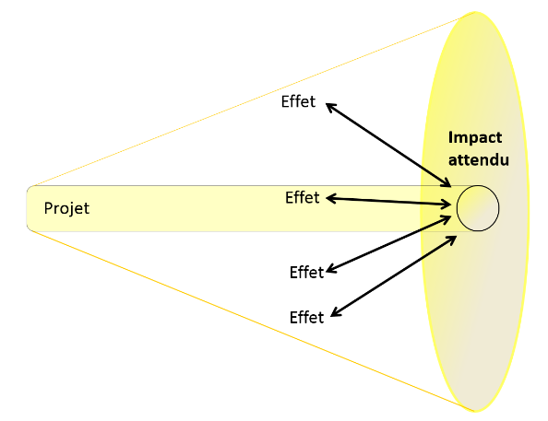
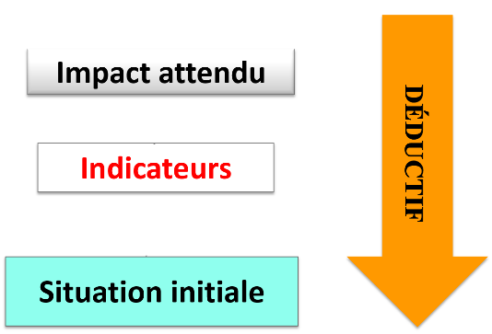
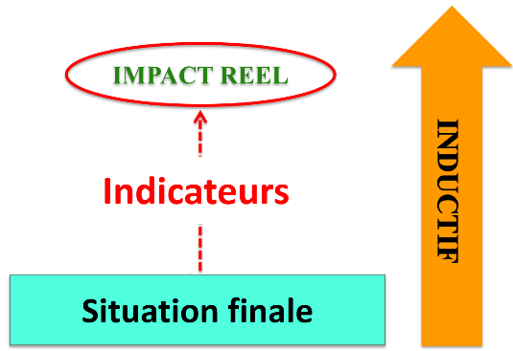
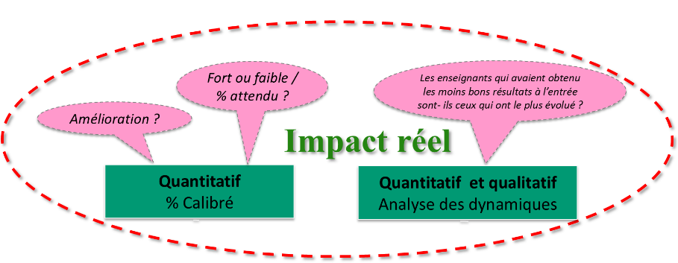
Synthèse
L'impact attendu
Déduction et induction
Impact
.
.
.
.
Notes:
Quand on fait ça, on travaille dans ce sens là :  on part des indicateurs et à partir de la situation de référence de départ et des indicateurs  on reconstitue l’impact. On travaille de manière  inductive : on part du terrain et à partir de ce qu’on voit sur le terrain on déduit l’impact.
Il faut bien distinguer la conception des indicateurs qui est inductive de l’utilisation des indicateurs qui est déductive. Il faut toujours repartir de ce qui se passe sur le terrain.

Slide 53
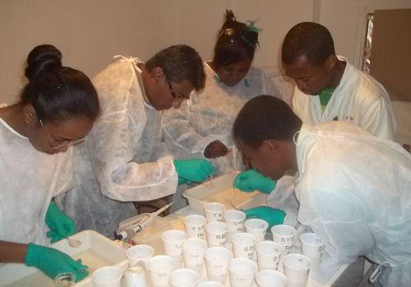

Développement d’indicateurs d’impact
Source : Prise en compte de l’impact et construction d’indicateurs d’impact
Gilbert Graugnard - Nicolas Heeren CIEDEL
Proposé à partir de l’exercice d’application réalisé par Mlle Laëtitia TANKWE.
Le projet consiste à former le personnel soignant qui formera à son tour des personnes du corps médical (infirmiers, sages-femmes…)
  La finalité est l’amélioration des conditions de vie des populations ;
  Le but est l’amélioration du système de santé régional
  Les effets sur les médecins/infirmiers … que vous devez étudier sont :
    L’amélioration de leur statut social
    L’avancement de leur situation économique,
Image : source

Slide 54
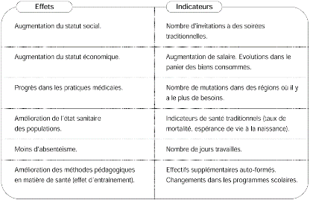
Réflexion et questions
  Pour le projet de formation du personnel soignant, les effets sur les formateurs que vous devez étudier sont :
    L’amélioration du statut social
    L’avancement de la situation économique,
Proposez des indicateurs pour ces deux effets, choisissez-en un pour chacun et calibrez-le
Partagez votre travail, découvrez le corrigé …et les travaux des autres apprenants :
  Sur le fil de discussion (MOOC/SPOC)
  Sur les communautés :
    Facebook, Twitter #Gestiondeprojet.pm
  Utilisez #Indicateurs
Quiz

Slide 55
Sommaire
Fondamentaux de l’évaluation
Le processus d’évaluation
Évaluer l’impact en mettant en œuvre des indicateurs
Critères de réussite, bonnes pratiques
Notes:
IFADEM est un gros programme

Slide 56

Suivre et valoriser une évaluation
Photos © www.ifadem.org Liban

Slide 57
Les critères
Les “angles de vue” grâce auxquels on porte un jugement sur la réussite d’un projet.
Trois catégories de critères génériques :
    Ceux qui relèvent de l’efficacité comparent objectifs et résultats, impact attendu et impact réel…
    L’efficience : met en rapport les résultats avec les ressources utilisées pour les atteindre (humaines, financières, matérielles),
    La pérennité : l’action est durable/soutenable (elle se poursuit de manière autonome sans appui extérieur),
  La méthodologie de mise en œuvre des critères est également développée dans la vidéo formation au brainstorming.
  D’autres critères peuvent être utilisés : implication des personnes, respect de l’environnement, cohérence avec d’autres projets, etc…
.

Slide 58
IFADEM : critères
Efficacité
  Nombre d’enseignants formés (/objectif),
  % qui améliorent effectivement leur pédagogie (impact).
Efficience
  Rapport résultats / budget et moyens mobilisés Plus performant que la formation classique ?
Cohérence
.
  Intégration dans le système de formation des instituteurs burundais
Pérennité
  Capacité du ministère burundais à faire fonctionner seul la formation
Notes:
- Pour répondre à ces questions, les évaluateurs s’attachent souvent à apprécier le projet selon des critères traditionnels : pertinence, efficacité, efficience, impact et viabilité. C’est le cas dans les TdR d’IFADEM-Burundi :
 1er critère : la pertinence : les experts doivent apprécier le bien-fondé des activités menées au regard du contexte, des besoins des bénéficiaires, des moyens disponibles. Cette analyse peut être complétée par une appréciation de la cohérence interne du projet (concordance entre les divers moyens et instruments mobilisés pour concourir à la réalisation des objectifs) et de la cohérence externe du projet (concordance avec les stratégies nationales burundaises et les actions entreprises par les autres acteurs, partenaires techniques et financiers, etc.).
 Efficacité : les experts évaluent le degré d’atteinte des objectifs du projet déterminés au départ entre les parties prenantes et formalisées dans l’accord de partenariat (en particulier les objectifs à court et moyen terme) ; et le taux de réalisation du projet (comparaison entre les réalisations attendues et les réalisations effectives).
 Efficience : l’efficience étudie la relation entre les activités mises en œuvre et les moyens, les coûts. C’est l’une des réponses essentielles recherchée pour le partenaire technique et financier (l’AFD) : le dispositif de formation mis en œuvre, qui utilise la formation à distance, revient il plus cher ou moins cher qu’un dispositif classique de formation continue s’appuyant sur des missions, des réunions, des absences de classe et qui engendre un coût de per diem important ?
 Viabilité (ou durabilité) : les experts s’interrogent sur la capacité des bénéficiaires du projet à pérenniser les actions menées et leurs résultats ; dans le cas d’IFADEM-Burundi il s’agira de la capacité du système éducatif à s’approprier la gestion, l’administration et l’extension du dispositif d’un point de vue institutionnel (quelles structures pour porter le projet ?), technique (le système éducatif a-t-il des ressources humaines formées et des ressources matérielles pour poursuivre l’action), et financières (le coût de la formation peut-il être assumé par le système éducatif et/ou ses partenaires sectoriels). Si oui à quelles conditions ?

Slide 59

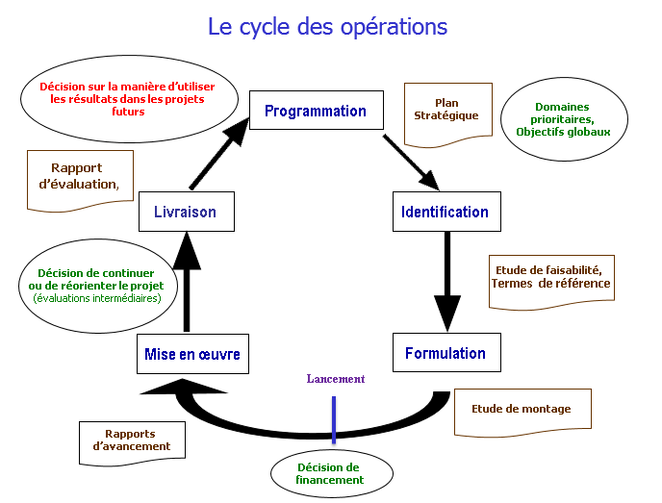


À quoi sert l’évaluation ? (1/2)
Contrôler
  … si ce qui a été prévu a été réalisé, vérifier comment le financement a été utilisé, certifier la régularité des procédures (audit)
S’améliorer
  Faire mieux la prochaine fois
Piloter
  Régulation en cours de projet
Capitaliser
  Mémoriser l’expérience, la transformer en savoir partageable pour améliorer les projets/programmes futurs
.
Image cc-by-NC : source1, source2 cc-by-NC, source3 cc-by-NC

Slide 60


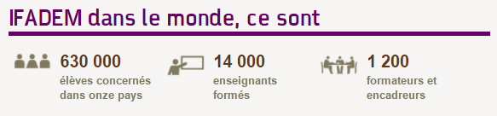

À quoi sert l’évaluation ? (2/2)
Former
  Permet aux acteurs d’apprendre et de progresser
Communiquer et valoriser
  Les actions, leurs résultats, leur impact
Faire participer
  Si les termes de référence sont construits et négociés avec toutes les parties prenantes
Mais aussi …
  Réfléchir avant d’agir, motiver...
.
Image cc-by-NC : source1, source2

Slide 61

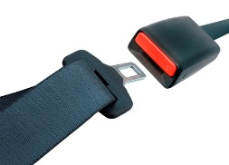



La volonté de progresser
  Désir de s’améliorer ? Crainte du changement ?
  Une équipe-projet sécurisée
  Sûre d’elle ? Stabilisée ? Menacée ?
  Les convergences d’intérêts des acteurs
  Concertation ? Négociation ? Conflits ?
  Le style de management
  Autoritaire ? Collaboratif ?
  L’importance accordée à l’évaluation
        - Moyens financiers et humains ? Temps prévu pour la restitution et le débat ?
  Conséquences de l’évaluation
  Des moyens pour appliquer les conclusions de l’étude ? Une valorisation de ses résultats ? Une corvée ? Un rapport mis dans un tiroir ?
.
Images : source1, source2 , source3, source4, source5

Slide 62
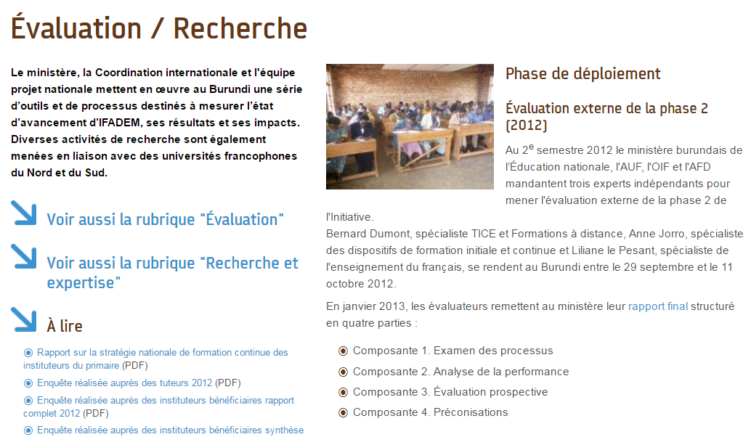
Les résultats de l’évaluation
« L’évaluation de la 2e phase IFADEM a permis de mettre en évidence la nature de la performance de l’action de formation continue (…) Ce rapport montre les potentialités du système en cours de construction par le ministère et les différentes parties prenantes ; il souligne aussi certaines conditions qui déterminent la viabilité d’un plan stratégique de formation continue dans les cinq années à venir. »
www.ifadem.org
Notes:
 Les résultats de l’évaluation dont nous venons de décrire le processus sont en ligne sur le site Internet d’IFADEM. L’évaluation d’IFADEM-Burundi a été très positive  ; elle a par ailleurs permis aux porteurs du projet d’entamer une réflexion sur le devenir du dispositif de formation et les améliorations à apporter : il est parfois compliqué pendant la mise en œuvre des activités d’avoir le recul nécessaire pour faire cette démarche ; l’évaluation donne donc aussi l’occasion d’un regard critique indispensable et dont bénéficient aussi les autres pays impliqués dans IFADEM.
 Vous pouvez également consulter le rapport de l’évaluation ainsi que les termes de référence en les téléchargeant sur…

Slide 63
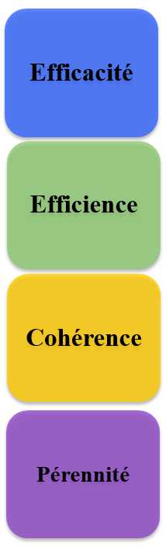


Synthèse
Les critères
À quoi sert l’évaluation ?
  Contrôler, s’améliorer, piloter, capitaliser, former, valoriser, faire participer…
Bonnes pratiques
  Conséquences de l’évaluation ?
.
.
.

Slide 64
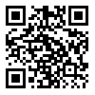
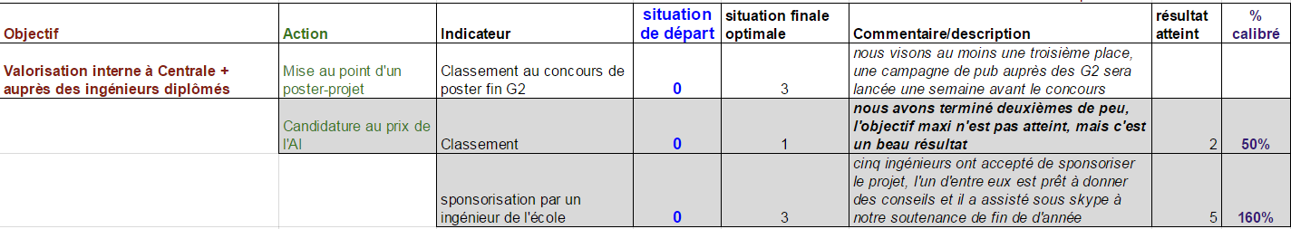
Outil : tableau de bord d’évaluation
  Évaluation : tableau de bord [gestiondeprojet.pm]
https://goo.gl/162sp

Slide 65
Réflexion et questions
  Pour un projet sur lequel vous travaillez, mettez en œuvre un tableau de bord avec des indicateurs : limitez-vous à la valorisation du projet.
  Faire connaitre et diffuser les accomplissements du projet
Partagez votre travail, commentez et découvrez les travaux des autres apprenants :
  Sur le fil de discussion (MOOC/SPOC)
  Sur les communautés :
    Facebook, Twitter #Gestiondeprojet.pm
  Utilisez #SuiviEvaluation
Quiz

Slide 66
Merci de votre attention !
Bibliographie
  Guides et outils F3E : http://f3e.asso.fr
    Prise en compte de l’impact et construction d’indicateurs - Gilbert Graugnard - Nicolas Heeren CIEDEL, dont cette formation est largement inspirée http://goo.gl/aFpABM
Autres formations sur gestiondeprojet.pm :
  Évaluation d’un site internet : Web analytics
  Méthodologie des indicateurs : Méthodes de recueil et d’analyse de données
  Crédits de cette formation Auteur : Rémi BACHELET
  Version 1 (05/2010) (diapos, vidéo)
  Version 2 (09/2013) (diapos, vidéo), Marion Alcaraz (IFADEM).
  Version 3 (05/2016) (diapos, vidéo)

